Slide 1
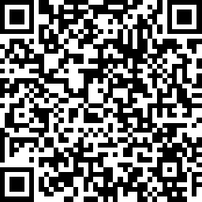
https://jp.surveymonkey.com/r/TY53ZMM
第4回西日本ブロック
DHEAT基礎編研修のアンケートに
ご回答くださいます様お願いいたします。
スマートフォンからでも
ご回答いただけます。
https://jp.surveymonkey.com/r/TY53ZMM
28日（月曜日）までにご回答をお願いいたします。

